Slide 1
第八章 大数据
Big Data

Slide 2
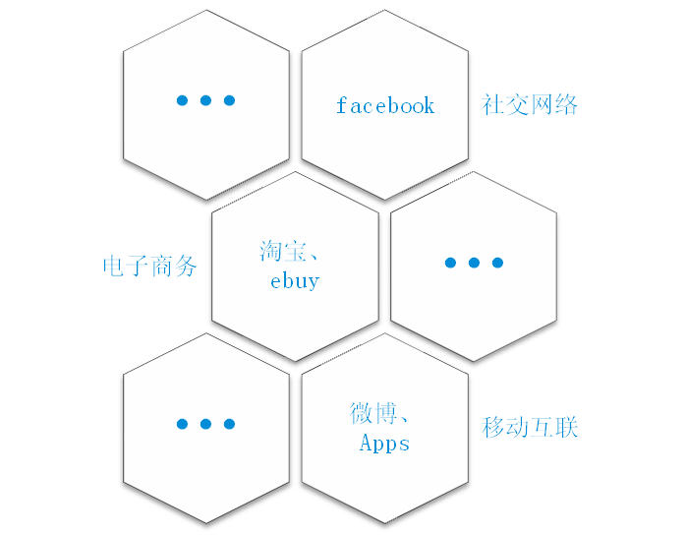
8.1 大数据概论（背景)
21世纪是数据信息大发展的时代，移动互联、社交网络、电子商务等极大拓展了互联网的边界和应用范围，各种数据正在迅速膨胀并变大。
互联网（社交、搜索、电商）、移动互联网（微博）、物联网（传感器，智慧地球）、车联网、GPS、医学影像、安全监控、金融（银行、股市、保险）、电信（通话、短信）都在疯狂产生着数据。

Slide 3
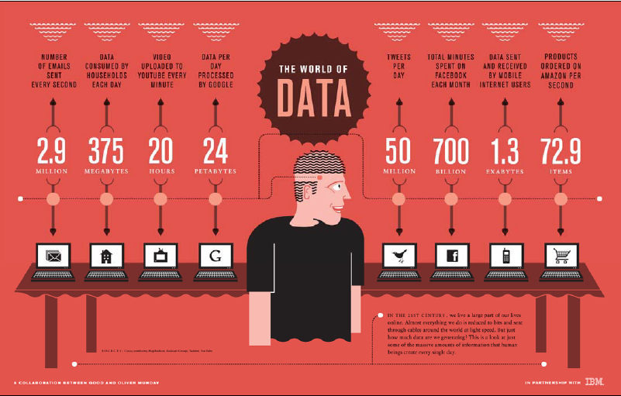
8.1 大数据概论（背景)
新的时代，人们从信息的被动接受者变成了主动创造者
全球每秒钟发送 2.9 百万封电子邮件，一分钟读一篇的话，足够一个人昼夜不息的读5.5 年…
每天会有 2.88 万个小时的视频上传到Youtube，足够一个人昼夜不息的观看3.3 年…
推特上每天发布 5 千万条消息，假设10 秒钟浏览一条信息，这些消息足够一个人昼夜不息的浏览16 年…
每天亚马逊上将产生 6.3 百万笔订单…
每个月网民在Facebook 上要花费7 千亿分钟，被移动互联网使用者发送和接收的数据高达1.3EB…
Google 上每天需要处理24PB 的数据…

Slide 4
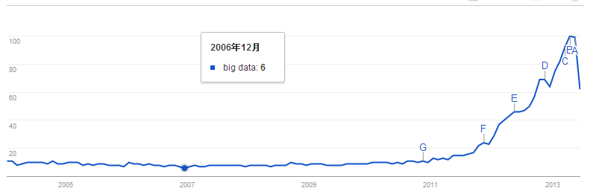
8.1 大数据概论（背景)
谷歌Big Data 搜索趋势

Slide 5
8.1 大数据概论(定义)
大数据=海量数据+复杂的数据类型
任何超过了一台计算机处理能力的庞大数据量
《Teradata Magazine》——大数据超出了常用硬件环境和软件工具在可接受的时间为其用户收集，管理和处理数据的能力
麦肯锡——大数据是指大小超出了典型数据库软件工具收集，存储，管理和分析能力的数据集

Slide 6







8.1 大数据概论(4V特性)
体量Volume
非结构化数据的超大规模和增长
总数据量的80~90%
比结构化数据增长快10倍到50倍
是传统数据仓库的10倍到50倍
多样性Variety
大数据的异构和多样性
很多不同形式（文本、图像、视频、机器数据）
无模式或者模式不明显
不连贯的语法或句义
价值密度Value
大量的不相关信息
对未来趋势与模式的可预测分析
深度复杂分析（机器学习、人工智能Vs传统商务智能(咨询、报告等）
速度Velocity
实时分析而非批量式分析
数据输入、处理与丢弃
立竿见影而非事后见效

Slide 7
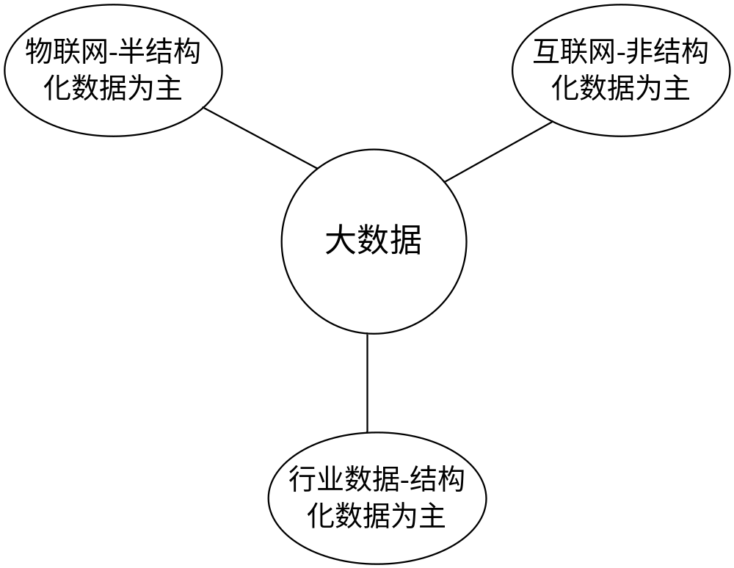
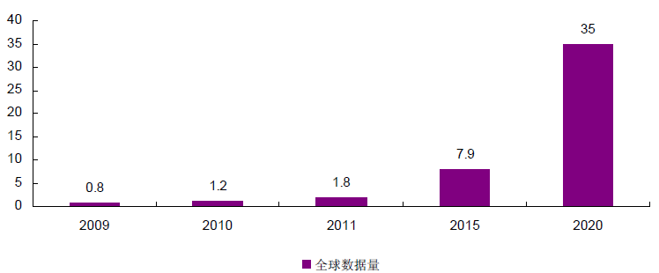
8.1 大数据概论（4V特性）

Slide 8
8.1 大数据概论——机遇与挑战
挑战
1. 相关人才紧缺
2. 隐私与数据安全
3. 技术层面
4. 企业管理体制

Slide 9
8.1 大数据概论——机遇与挑战
机遇
1. 企业变革的最佳时机
2. 推动政府信息透明化
3. 推动信息产业的发展

Slide 10
8.1 大数据概论——发展趋势
发展趋势
1. 应用软件泛互联网化(跨平台，门户化，碎片化)
2. 行业应用的垂直整合
3. 数字资产化
4. 决策智能化
Notes:
(1)是跨平台，即无论用户使用个人电脑，手机还是平板电脑，所感受到的用户体验是相同或相近的。(2)是门户化，即用户无须启用其他软件就可以完成日常生活中大部分的工作和沟通，对于一些个性化的需求，则可以通过插件的形式来满足，比如新浪微博。(3)是碎片化，即将原来的大型软件进行模块化分解，使之成为独立的功能组建，用户可以按照其需求进行下载。通过碎片化，可以降低用户的总体拥有成本

Slide 11
8.2 大数据应用
表1 大数据在各行业创造的价值
美国医疗服务业 | 每年价值3000亿美元 大约0.7%的年生产率增长
欧洲公共部门管理 | 每年价值2500亿欧元（约3500亿美元） 大约0.5%的年生产率增长
全球个人位置数据 | 服务提供商收入1000亿美元或以上 最终用户价值达7000亿美元
美国零售业 | 净利润增长水平为60%或以上 0.5%-1%的年生产率增长
制造业 | 产品开发、组装成本降低达50% 运营资本降低达7%

Slide 12
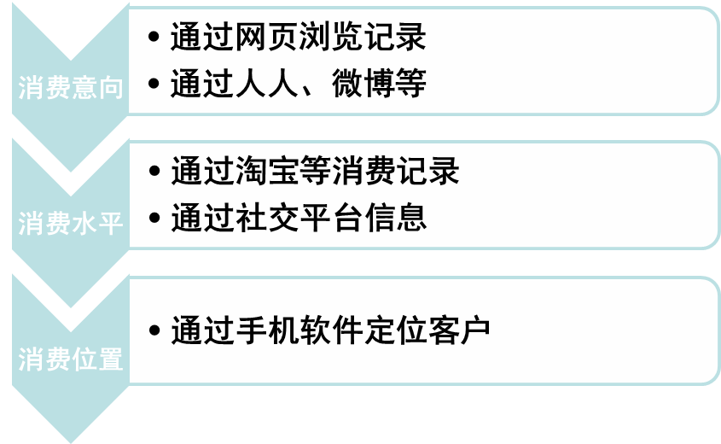
8.2 大数据应用
举一个简单的例子：
消费服务
商家
针对性地给客户提供
广告与优惠信息

Slide 13
8.2 大数据应用
契合度
优先关注行业用户
值得关注行业用户
应有特点与大数据的契合度及应用可能性综合较高
政府（公共事业）
  应用特点与大数据技术有较高的契合度，在主客观条件上也有较高的应用可能性。
互联网（电子商务）
High
医疗
电信
制造
金融
  纵轴契合度：
  表示该用户的IT应用特点与大数据特性的契合程度；
  横轴应用可能性：表示该用户出于主客观因素在短期内投资大数据的可能性；
  注：
  该位置为分析师访谈的综合印象，为定性分析，图中位置不代表具体数值
能源（电力/石油）
适当关注行业用户
两个维度暂时都不具备优势，可适当给予关注
教育
Mid
零售
流通
交通
Low
应用可能性
Low
Mid
High

Slide 14
8.3 大数据分析——大数据与云计算
云计算是以服务的方式通过互联网向用户提供可动态伸缩的虚拟化资源的一种计算模式，既包括以服务形式提供的应用，也包括数据中心中提供这些服务的软硬件。
“云计算”（Cloud Computing）是分布式处理（Distributed Computing）、并行处理（Parallel Computing）和网格计算（Grid Computing）的发展，或者说是这些计算机科学概念的商业实现。
—百度百科

Slide 15

8.3 大数据分析——大数据与云计算
分布式计算研究如何把一个需要非常巨大的计算能力才能解决的问题分成许多小的部分，然后把这些部分分配给许多计算机进行处理，最后把这些计算结果综合起来得到最终的结果。
A
Availability
CAP
理论
C
Consistency
P
Partition
Tolerance
一个分布式系统不可能满足一致性、可用性和分区容错性这三个需求，最多只能同时满足两个
——Eric Brewer

Slide 16



8.3 大数据分析——大数据与云计算
分布式处理
Amazon Dynamo是一个经典的分布式Key-Value 存储系统，具备去
中心化，高可用性，高扩展性的特点，但是为了达到这个目标在很多
场景中牺牲了一致性。
A+ P
支付宝这样的交易和账务数据则是非常敏感的，通常不能容忍超过秒
级的不一致
C+ P

Slide 17
大数据与云计算比较
 |  | 大数据 |  | 云计算
总体关系 |  | 云计算为大数据提供了有力的工具和途径，大数据为云计算提供了用武之地。
相同点 |  | 都是为数据存储和处理服务 都需要占用大量的存储和计算资源，因而都要用到海量数据存储技术、海量数据管理技术、MapReduce等并行处理技术
差异点 | 背景 | 现有的数据处理技术不能处理互联网和物联网产生的大量异构数据，但是这些数据价值又非常大 | 基于互联网的相关服务日益丰富和频繁
 | 目的 | 充分挖掘海量数据中的信息 | 通过互联网更好地调用、扩展和管理计算及存储方面的资源和能力
 | 对象 | 数据 | IT资源、能力和应用
 | 推动力量 | 从事数据存储和处理软件厂商和拥有大量数据的企业 | 生产计算及存储设备的厂商、拥有计算及存储资源的企业
 | 带来的价值 | 发现数据中的价值 | 节省IT部署成本

Slide 18
8.3 大数据分析
数据分析的发展历程
1. 存储管理（手工，文件，计算机）
2. 数据仓库
3. 联机分析
4. 数据挖掘
5. 商务智能
6. 大数据分析

Slide 19
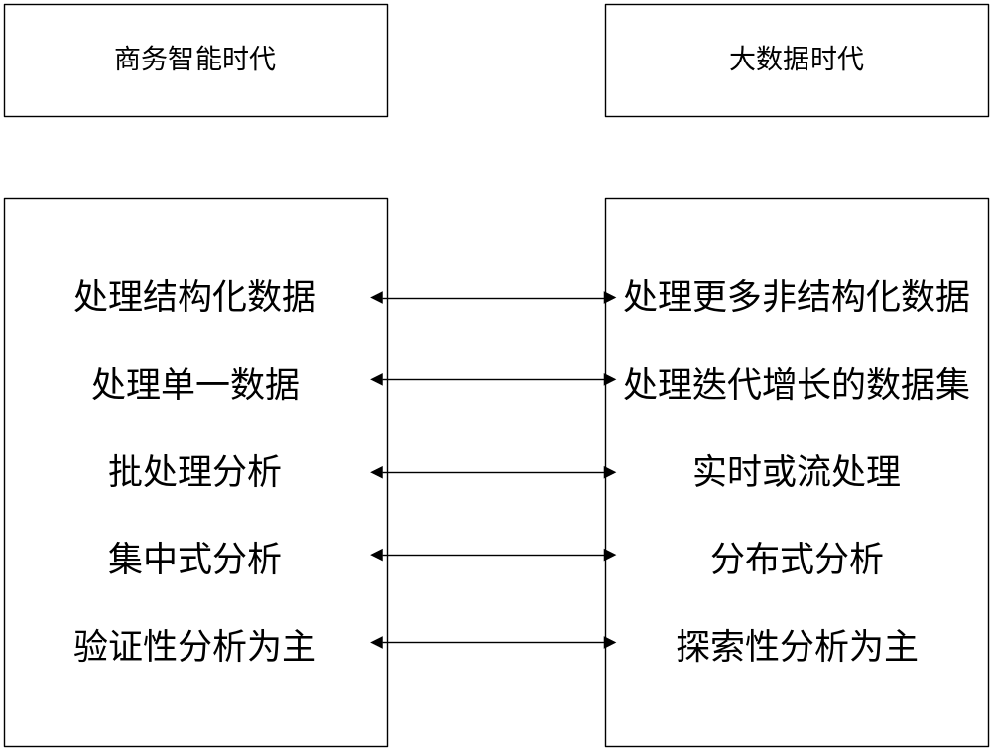
8.3 大数据分析

Slide 20
8.3 大数据分析
大数据处理流程挑战
1. 高并发数
2. 算法复杂
3. 实时处理要求高
Notes:
【图像化】

Slide 21
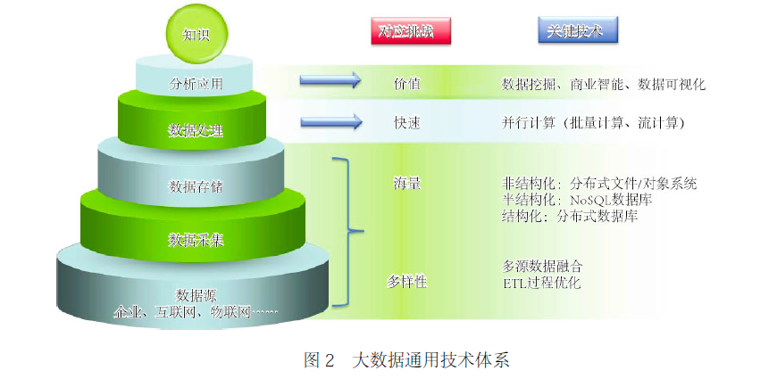
8.3 大数据分析

Slide 22
8.3 大数据分析——数据处理模型
流处理:
流处理的处理模式将数据视为流，源源不断的数据组成了数据流。当新的数据到来时就立刻处理并返回所需的结果。Twitter的Storm、Yahoo的S4
批处理:
MapReduce并行编程模型是最典型的批处理模式

Slide 23
8.3 大数据分析——数据处理模型
大数据处理的一些基本思路
在前端就地采用流处理进行即时处理、过滤掉非重要数据
把数据预处理成适于快速分析的格式
增量计算--也即先顾眼前的新数据，再去更新老数据
内存计算，减少数据的移动

Slide 24
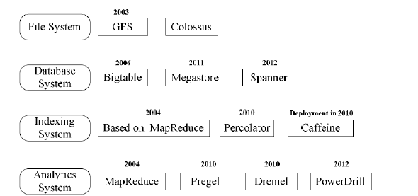
8.3 大数据分析——关键技术
下图展示了Google的技术演化过程：

Slide 25
8.3 大数据分析——数据采集
数据采集是从本地数据库、互联网、物联网等数据源
导入数据，包括数据的提取、转换和加载（ETL，
Extracting Transforming Loading）。
主要工具：
Hadoop的Chukwa，Cloudera的Flume，Facebook的Scribe

Slide 26
8.3 大数据分析——数据采集
主要挑战：
一：如何自动、实时地对接收的海量数据按照特定策略进行过滤，丢弃无效信息，从而大幅度降低后续存储和处理的压力
二：如何自动生成元数据、准确描述数据出处、获得途径和环境等背景信息

Slide 27
8.3 大数据分析——数据存储
主要挑战：
一：容量扩展性
要求底层存储架构和文件系统以低成本的方式及时按需扩展存储空间
二：数据格式可扩展
满足各种非结构化数据的管理需求

Slide 28
8.3 大数据分析——数据存储
1. 单台机器物理上的限制
2.不断提升硬件配置也难以跟上数据的增长速度
3.当今主流的计算机硬件比较便宜而且可以扩展
分布式存储

Slide 29
8.3 大数据分析——数据存储
直接采用关系模型的分布式数据库并不能适应大数据时代的数据存储，主要因为：
1.规模效应所带来的压力
2.数据类型的多样化
3.设计理念的冲突
4.数据库事务特性
面对这些挑战，以Google 为代表的一批技术公司纷纷推出了自己的解决方案：
1.Google的Bigtable
2.Amazon的Dynamo
3.Yahoo的PNUTS

Slide 30
8.3 大数据分析——数据存储
这些方案现在被统一的称为NoSQL(Not Only SQL)。NoSQL并没有一个准确的定义，但一般认为NoSQL数据库应当具有以下的特征：
1.模式自由(schema-free)
2.支持简易备份(easy replication support)
3.简单的应用程序接口(simple API)
4.最终一致性(或者说支持BASE特性，不支持ACID)
5.支持海量数据(Huge amount of data)。

Slide 31
8.3 大数据分析——数据存储
数据存储：
1. 列存储与行存储并行
2. NoSQL数据库作为对关系型数据库的补充

Slide 32
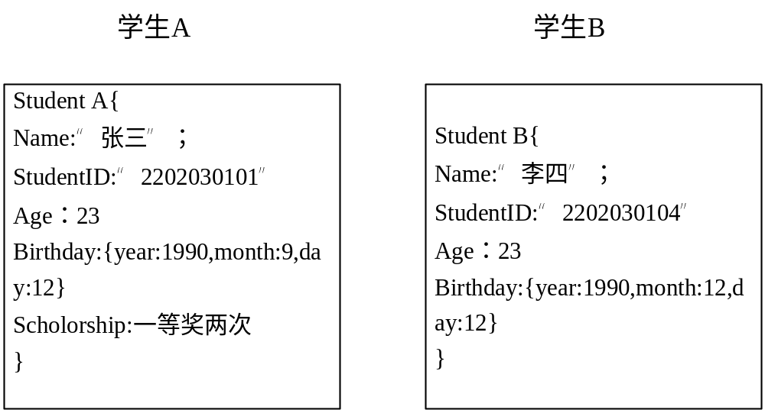
8.3 大数据分析——数据存储
比如：传统的关系型数据库在存储学生数据时，必须先定义一张学生信息表，如果以后要增加学生的一些属性，则必须对这张表的模型进行修改。而NoSQL数据库不需要预先定义存储数据时的存储模型 。
图 学生A和学生B的NoSQL存储形式

Slide 33
8.3 大数据分析——MapReduce
Map-Reduce 系统由廉价而通用的普通服务器构成，通过添加服务器节点的方式可线性扩展处理能力（ScaleOut），在成本和可扩展性上有巨大的优势。MapReduce架构能够满足“先存后处理”的离线批量计算需求。
但也存在局限性，其中最大的问题是时延过大，难以适用机器学习迭代、流处理等实时计算任务。

Slide 34
MapReduce与分布式计算（MPI）比较
 | MapReduce | MPI
设计目的 | 用于互联网服务 使用大量廉价PC 耦合度低 节点是效率高 有容错机制 | 用于科学计算 多使用专用并行机 耦合度高 节点失效率低 无备份
使用方式 | 系统自动选择计算节点，分布式处理对用户透明 | 计算节点由开发者指定
对文件系统的支持 | 支持分布式文件系统 通过Map/Reduce函数实现分布并行运算 | 不支持分布式文件系统，数据集中存储 由高级语言通过调用标准函数传递消息实现并行计算

Slide 35
8.3 大数据分析——MapReduce
利用MapReduce并行计算模型来执行任务，由以下几个部分协调完成。
1.客户端：即用户与计算机交互的接口；
2.Master：负责调度整个任务的执行，一般一个集群中只有一个Master；
3.Worker：任务的真正执行者，执行Map任务的称之为Mapper,执行
Reduce任务的称之为Reducer。执行一个任务时需要多个Worker；
4.分布式文件系统：负责存储输入输出的数据。

Slide 36
8.3 大数据分析——MapReduce
具体流程如下：
(1) 分割文件：MapReduce数据库将输入文件分割为M个文件块，大小为
16MB-64MB，然后启动集群中各机器进行备份；
(2) 指派MapReduce任务：Master程序给空闲的Worker程序指派任务；
(3) 读取：被分配到任务的Worker读取文件块作为输入，并生成键值对
（key/value），通过自定义函数Map将（key/value）进行处理，得到
中间结果（key/value），将其存入缓存区；

Slide 37
8.3 大数据分析——MapReduce
本地写入：将缓存区中的中间结果（key/value）周期性写入本地磁盘，并将它们在本地磁盘的位置信息发送给Master，然后由Master将位置信息发送给Reduce Worker；
远程读写：Worker 得到数据位置信息后，根据位置信息通过远程方式读取本
地磁盘上的中间数据，并通过关键字对数据进行合并、排序；
(6) 写到输出文件：当Worker遍历所有中间数据之后，将key和相应中间value传递给用户自定义的Reduce函数，结果将被输出到一个最终的输出文件；
(7) 返回结果：所有任务完成之后，返回用户程序调用点。

Slide 38
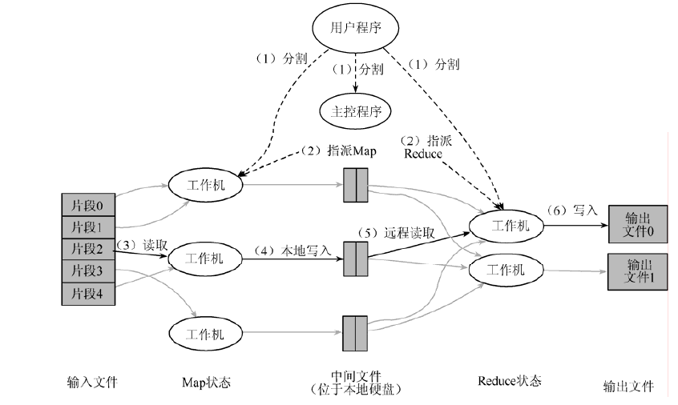
8.3 大数据分析——MapReduce
8.3 大数据分析——MapReduce
MapReduce数据流程图

Slide 39
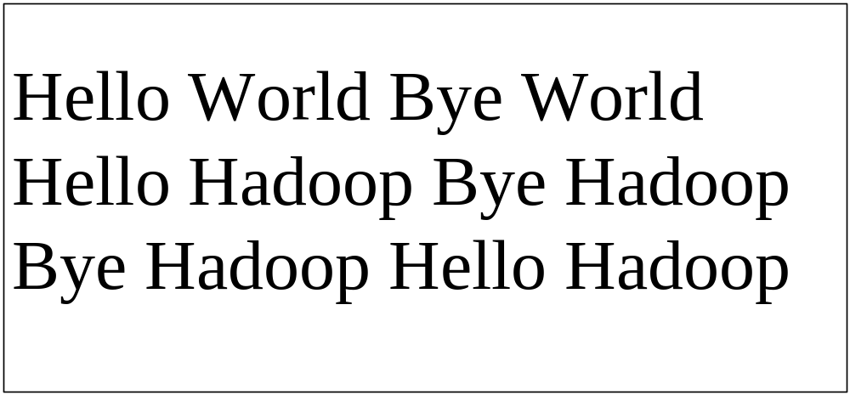
8.3 大数据分析——MapReduce
比如，利用MapReduce在给定的巨型文本中计算单词出现的次数。如图

Slide 40
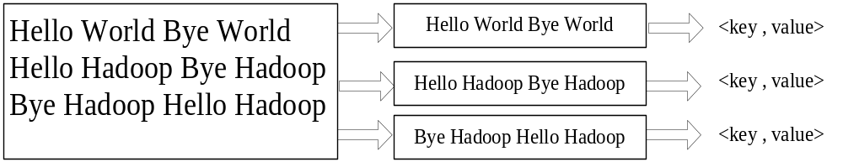
8.3 大数据分析——MapReduce
第一步：自动对文本进行分割至<key,value>对；

Slide 41
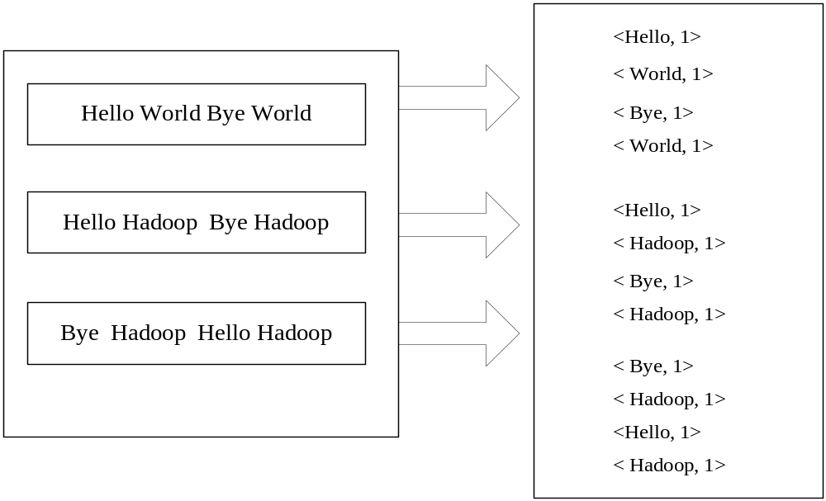
8.3 大数据分析——MapReduce
第二步：在分割之后的每一对<key,value>进行用户定义的Map进行处理，再生成新的<key,value>对

Slide 42
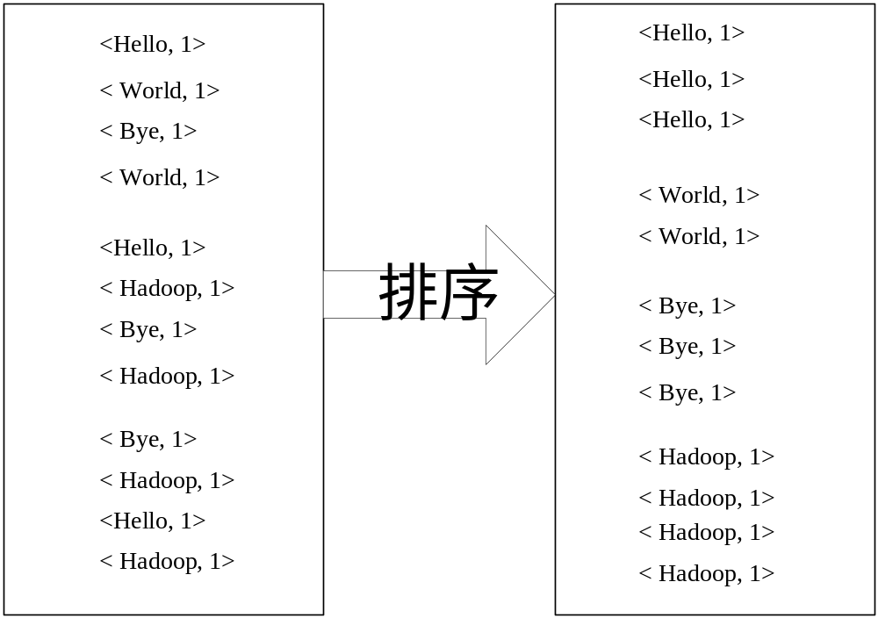
8.3 大数据分析——MapReduce
第三步：对输出的结果集归拢、排序；

Slide 43
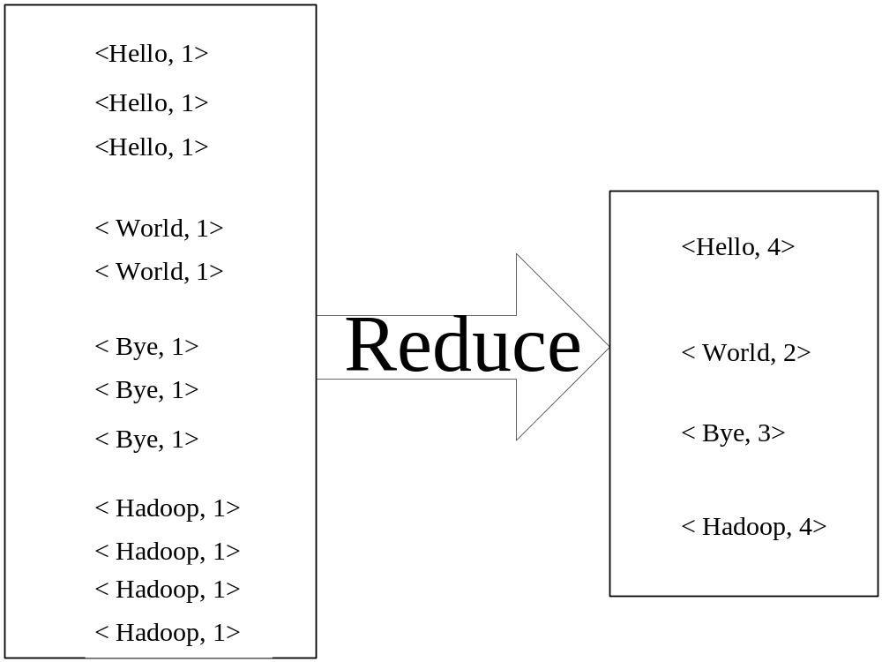
8.3 大数据分析——MapReduce
第四步：通过Reduce操作生成最后结果。

Slide 44
8.3 大数据分析
未来主要方向：
基于深度神经网络的深度学习技术（Deep Learning）
数十亿节点的大规模神经网络构建

Slide 45
8.3 大数据分析——数据展现
目的：以更直观和互动的方式展示分析结果，便于人们理解
未来主要方向：可视化技术多与Web技术相结合，以图形或图像的格式呈现，比如SVG一系列的绘图技术和最新的HTML5 的画布<canvas>等。未来三维动态呈现是趋势。

Slide 46
8.3 大数据分析——主流平台（Hadoop）
大数据平台特性
特性 | 说明
可扩展性 | 横向大规模可扩展
高性能 | 快速响应复杂查询与分析
高容错性 | 允许单节点出现错误，出现错误时，无需重新开始
向下兼容性 | 支持传统的商务智能工具
支持异构环境 | 对硬件要求不高，适应性强
低成本 | 尤其是扩展时成本较低
较低的分析延迟 | 能对变化做出快速反映

Slide 47
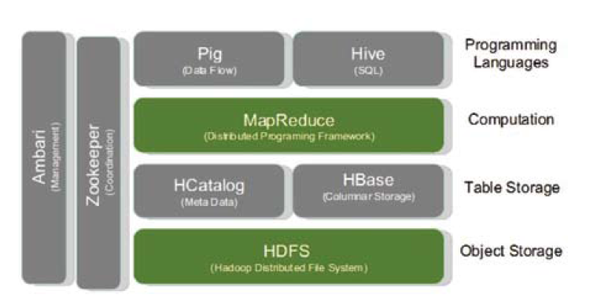
8.3 大数据分析——主流平台（Hadoop）
Hadoop主要组件

Slide 48
8.3 大数据分析——主流平台（Hadoop）
Zookeeper为分布式协调系统；
MapReduce为并行编程模型；
HDFS为分布式文件系统；
HBase为Key-value数据库；
Hive为数据仓库软件包；
Pig为数据处理平台，提供一种语音叫Pig Latin,可以将SQL语句转化成MapReduce运算

Slide 49
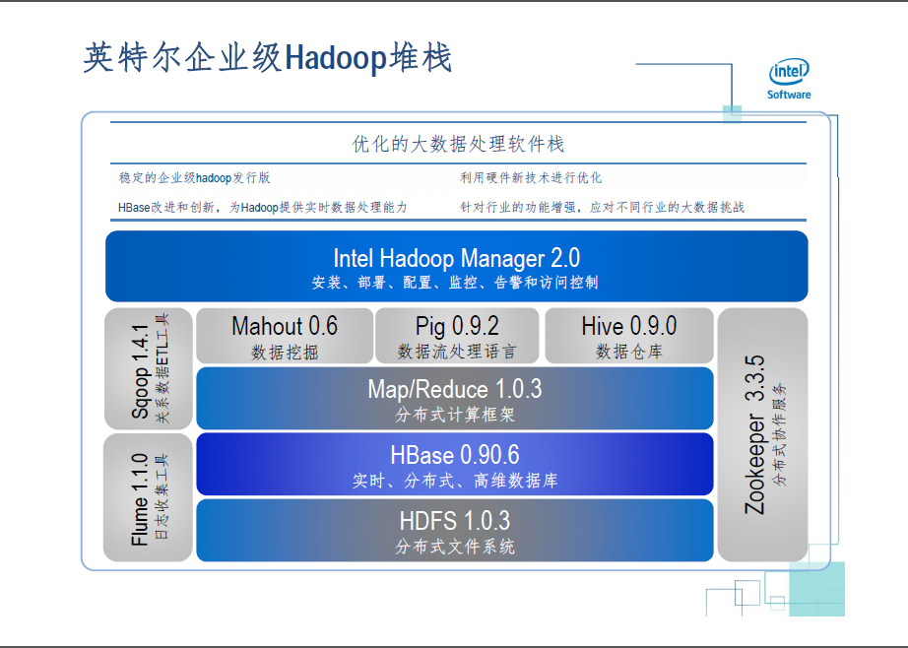

Slide 50
8.3 大数据分析——Hadoop
优点：
1. 高扩展性
2. 高效性
3. 高可靠性
4. 高容错性

Slide 51
8.4大数据分析——Hadoop
不足：
在当前Hadoop的设计中，所有的metadata操作都要通过集中式的NameNode来进行，NameNode有可能是性能的瓶颈
当前版本的Hadoop不支持一些操作，比如完全可读写的文件系统等等

Slide 52
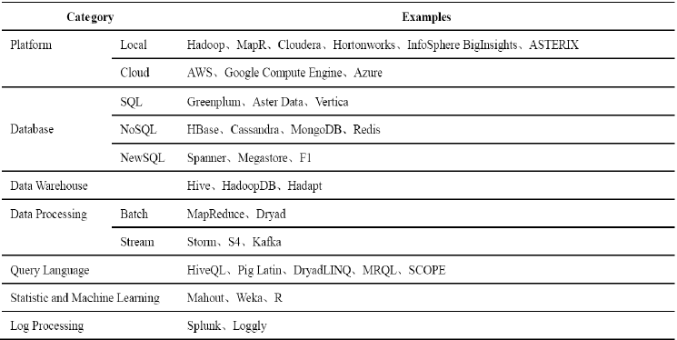
8.3大数据解决方案

Slide 53
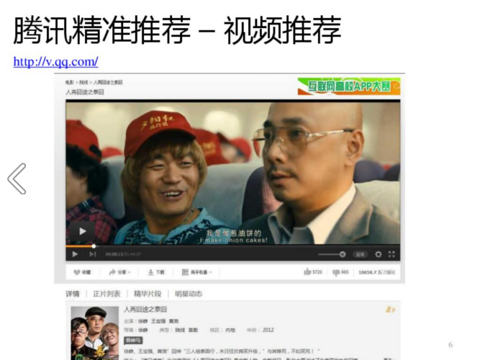
8.3大数据案例——腾讯

Slide 54
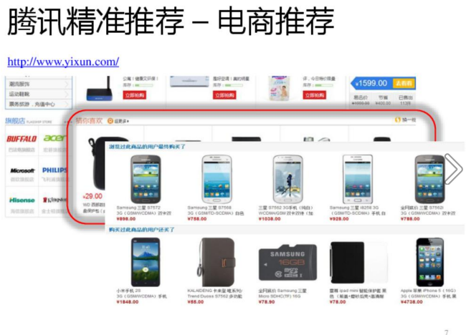
8.3大数据案例——腾讯

Slide 55
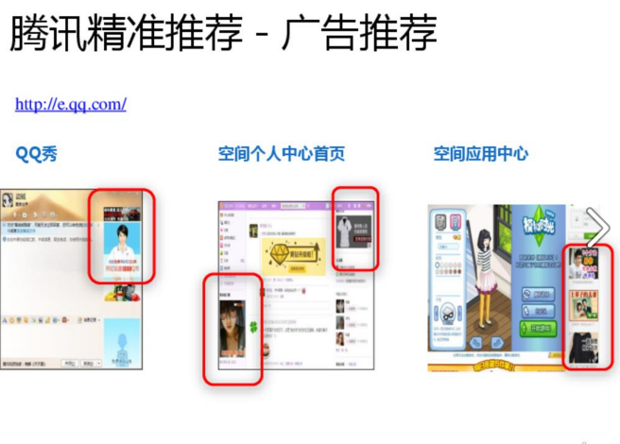
8.3大数据案例——腾讯

Slide 56
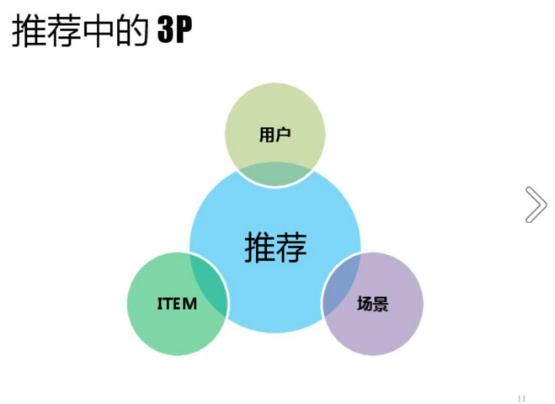
8.3大数据案例——腾讯

Slide 57
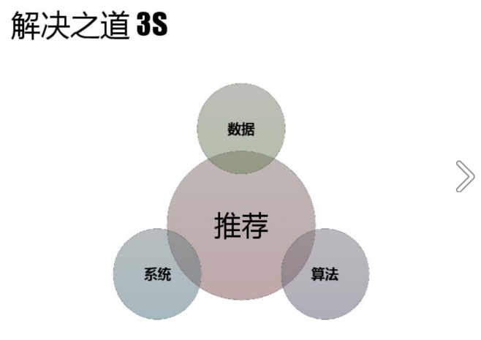
8.3大数据案例——腾讯

Slide 58
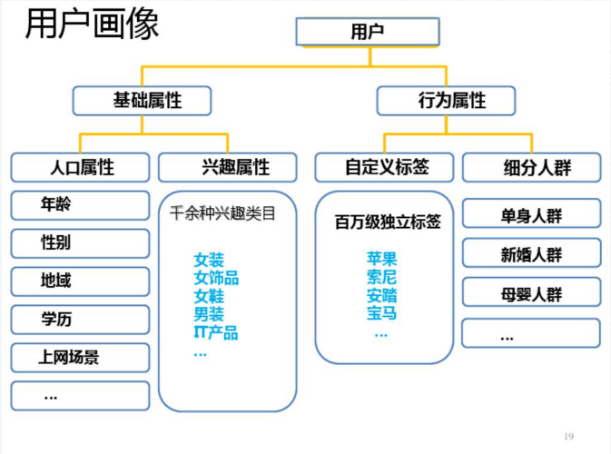
8.3大数据案例——腾讯

Slide 59
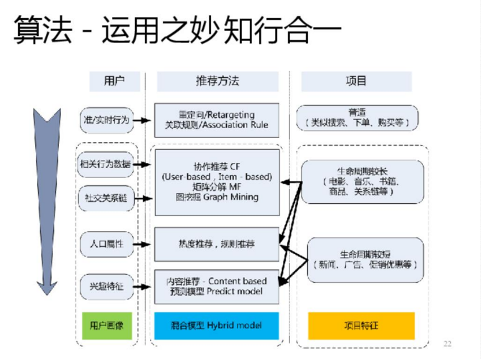
8.3大数据案例——腾讯

Slide 60
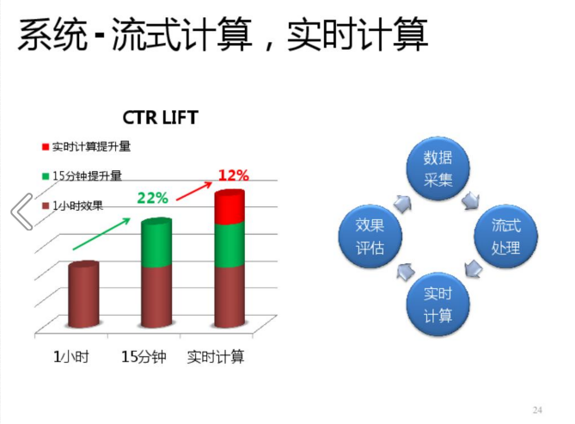
8.3大数据案例——腾讯

Slide 61
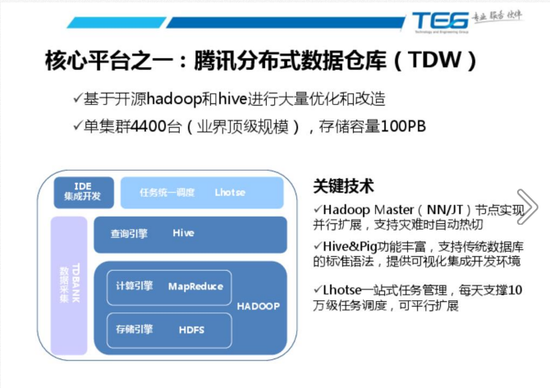
8.3大数据案例——腾讯

Slide 62
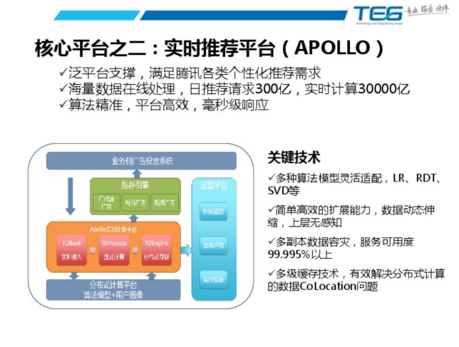
8.3大数据案例——腾讯

